Slide 1
面向开放域问答的问题分类
技术研究进展
—朱鹏军
—CINS

Slide 2
目 录
一、智能问答
1、问答系统简介
二、问题分析之问题分类
1、为什么进行问题分类
三、问题分类技术的所用技术及研究进展
1、分类体系
2、特征提取
3、分类器设计
四、性能评测
五、展望

Slide 3
自动问答系统
Q&A
Q&A
Q&A
Why？
How？
What？

Slide 4
什么是问答系统 （What）
• 将积累的无序语料信息，进行有序和科学的整理
• 建立基于知识的分类模型。
一
• 允许用户以自然语言的形式查询信息
• 例如：世界上最大的宫殿是什么宫殿
二
• 直接提供用户准确、简洁的答案
• 例如：紫禁城/故宫
三

Slide 5
为什么需要自动问答系统 （Why）
• 一，信息过载，爆炸
‐ 互联网的高速发展
• 二，搜索引擎 -­ Google、Baidu、Sohu、 Yahoo
1，关键词检索，语言而非语义层面
2，反馈的信息太多
• 三，问答系统
1，语义分析，自然语言理解，
2，快速定位，直接，高效，准确。

Slide 6
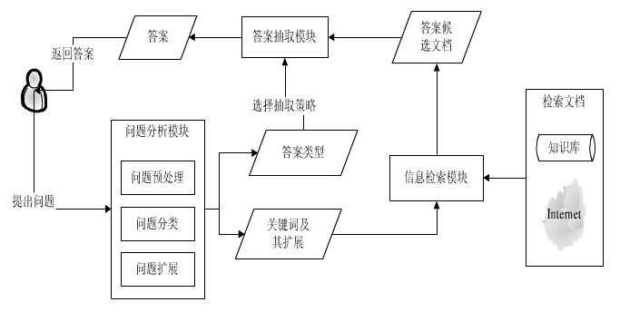
怎么实现 （How）
问答系统的体系结构图

Slide 7
问答系统一般包括三个主要部分 : 问题分析、 信息检索和答案抽取.
一、问题分析：1、分词(中)、词性标注
2、问题分类。
3、关键词提取
4、关键词拓展
关键词集
二、信息检索：在已有的文档中搜索和关键词集相关的文档。返回的是一堆
相关的文档。
三、答案抽取：从这些相关的网页找出相关的答案(一句话或一段话)返回给用
户。是难度最大的一部分。

Slide 8
自动问答系统发展历程
1995年
Dr. Richard开发设计第一个聊天机器人Alice
Start 是
1993年第
一个面向
互联网的
自然语言
问答系统
“Eliza”是1966年实现的第一个问答系统
1950年，图 灵测试

Slide 9
现在主要的自动问答系统
ASK.com（MIT）
watson(IBM)
START(MIT)
AskMSR(微软)
AnswerBus
社区问答系统（有人问，有人答）
知乎
搜狗问问
360问答

Slide 10
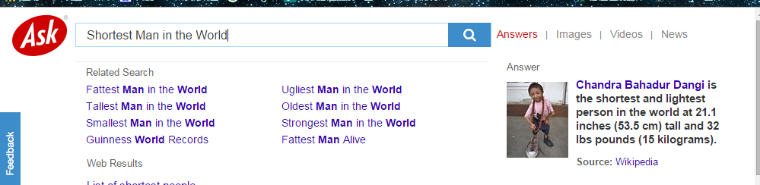
问：shortest man in the world
答案：Chandra Bahadur Dangi is the shortest and lightest person in the world at 21.1 inches (53.5 cm) tall and 32 lbs pounds (15 kilograms).

Slide 11
聊天机器人
聊天机器人属于自动问答的一个方向
1
模仿人说话，交互式问答
2
如果一台计算机能像人一样对话，它
就能像人一样思考——图灵
3

Slide 12
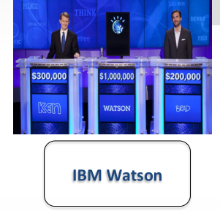
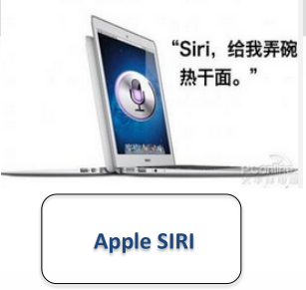
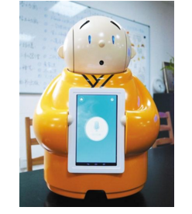
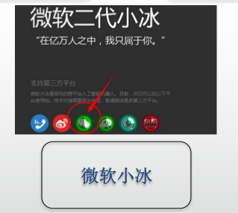

常见的聊天机器人
龙泉寺 贤二机器僧

Slide 13
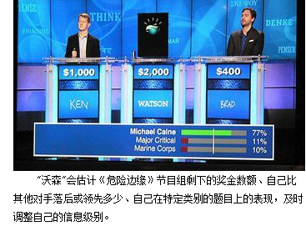
1、 2011 年 IBM 研制的以公司创始人名字命名的“沃森”深度问答系统
(DeepQA)在美国最受欢迎的知识抢答竞赛节目《危险边缘》中战胜了人类顶尖
知识问答高手。

Slide 14
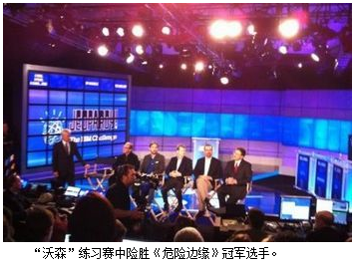
沃森由90台IBM服务器、360个计算机芯片驱动组成，是一个有10台普通冰箱那么大的计算机系统。IBM为沃森配置的处理器是Power 7系列处理器，这是当前RISC（精简指令集计算机）架构中最强的处理器。存储了大量图书、新闻和电影剧本资料、辞海、文选和《世界图书百科全书》等数百万份资料。每当读完问题的提示后，"沃森"就在不到三秒钟的时间里对自己的数据库"挖地三尺"，在长达2亿页的漫漫资料里展开搜索。

Slide 15
个人看法
目前几乎所有的问答系统，仅仅考虑当前的输入问句，并没有考虑提问的场景、提问者的特性、以及时间和地点。（上下文语境）
大概都有过与微软小娜、小冰聊天，Siri 或 Google Now 对话的经历，用户期待当问答系统进入到这些应用时应考虑这些因素以体现个性化。所谓个性化，提出相同问题，但你我期望得到的答案却可能千差万别。这现在还是一个巨大的挑战。
个人想法：
构建个人问答系统！让问答系统关联用户的历史行为了解用户，包括偏好、朋友圈、买过的商品、说过的话，通过对用户的建模，让问答系统越来聪明，越来越贴心。

Slide 16
二、问题分析之问题分类
为什么进行问题分类？
问题分类可以通过确定问题的目标答案类型，为后续答案抽取提供
语义约束。即识别问题的类别，从而采用相对应的答案抽取方法
问题分类的准确性直接影响问答系统的整体性能。
eg1、面对新问题。系统首先要明确问题对预期答案的语义约束条件 ,
如 “哪个国家人口最多 ? ”是提问国家名。如果分到时间或人名
的类别里，那么答案一定不对。

Slide 17
三、问题分类技术的所用技术及研究进展
接下来，从分类体系与数据集、特征提取、分类器设计、性能评测等四个
层面总结下问题分类技术近年来的主要研究成果。
分类体系与数据集
特征提取
问题分类
性能评测
分类器设计

Slide 18
1、分类体系数据集
a、分类体系是问题分类的依据。分类体系设计是否恰当直接关系到问题分类的性能。
分类体系：既问答系统中问题包括多少大类、每一个大类包括多少小类等等。
TREC：文本检索会议.它是文本检索领域人气最旺、最权威的评测会议。
TREC QA评测就是该会议主要分支之一。
b、会议向与会者提供标准的语料库（Corpus）、检索条件和问题集（Query Set）、以及评测办法（Evaluation），与会者则被要求在规定的时间内构造检索系统并提交检索结果。

Slide 19
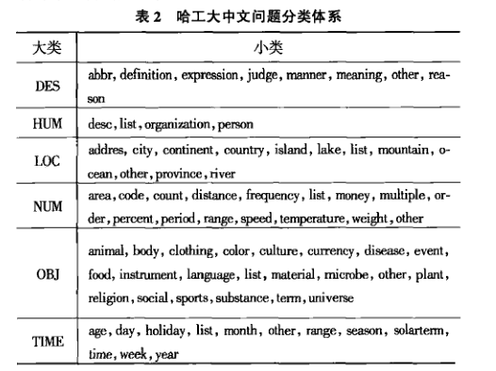
c、针对中文问题分类，研究人员大多参照哈工大社会计算和信息检索中心提出的中 文问题分类体系。如表2 注：很多研究机构都建立了自己的问题分类体系。

Slide 20
数据集
对分类时用的数据集要求：
规模要大
问题集的各类别的问题数量要均衡要均衡

Slide 21
数据集来源
对于问题分类，还没有标准的数据集，常用的中文问题集有以下几个来源：
1、TREC评测以往的数据集翻译的得来
2、哈工大、中科院自动化所的数据集

Slide 22
2、特征提取
特征提取是基于机器学习的问题分类中最为重要为特征，好的特征能够显著地改 善问题分类的性能。
a、词法特征
词袋(bag-of-word)是问题分类的基本特征，有unigram、bi-gram和
tri-gram,常用的是unigram，另外两个分类精度较差，一般很少用。
b、句法特征
词性(part-of-speech)是最简单也是最基本的特征之一。
1、疑问词是问题分类时可以利用的重要句法特征，有时直接根据某些疑问词就可以判定问题的类别。
eg,how old are you? how old? 分到大类time的小类age里面。以此进行语义约束。
疑问词提取 ：疑问词表

Slide 23
2、中心词或焦点词。疑问词右边的名词性质(n、nr(人名） 、ns（地名)等等，对问题分类也具有重要作用。这类词称之为中心词或焦点词。
3、中心语块。疑问词后面的第一个名词短语或动词短语
c、语义特征（小分类精度）
1、利用HowNet作为语义资源库
可以选取HowNet词义及同义词词义作为问题分类特征
2、命名实体(所有以名称为标识的实体)
人名、机构名、地名、日期、货币、地址等等
3、类别关联词
纯手工构造，提取成本昂贵

Slide 24
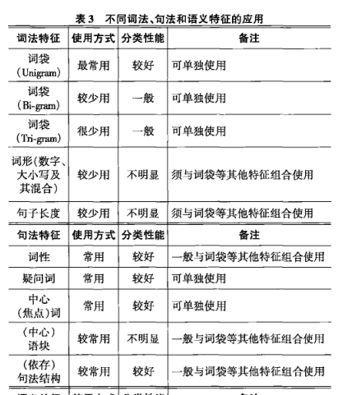
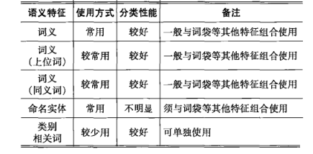
对现有文献语法、句法和语义等使用方式上的比较

Slide 25
3、分类器设计
分类器构设计是否合理对问题分类有较大的影响，问题分类学习算法常用的有
最近邻、朴素贝叶斯、决策树、SNoW、最大熵和SVM等。分类性能较好的有SNoW、
最大熵和SVM等学习算法。这里只介绍最大熵和SVM算法。
a、最大熵(MEM)。又称指数模型 or 对数线性模型。
最大熵模型是目前问题分类研究中仅次于SVM的学习模型。有人利用最大
熵模型进行问题分类，获得了89.0%的小分类精度。
b、支持向量机(SVM)。
基本原理：升维和线性化。把样本空间映射到高维的特征空间，在高维特征空间中却可以通过一个线性超平面实现线性划分（或回归）。

Slide 26
SVM方法巧妙地解决了维数灾难的问题：应用核函数的展开定理，就不需要知道非线性映射的显式表达式；由于是在高维特征空间中建立线性学习机，所以与线性模型相比，不但几乎不增加计算的复杂性，而且在某种程度上避免了“维数灾难”．这一切要归功于核函数的展开和计算理论
当前问题分类大多采用SVM和最大熵模型。最大熵模型较之SVM有更快的训练速度，但是不便于使用复杂的结构特征。
SVM理论上是具有鲁棒性，其分类的准确度较高。在解决小样本、分线性及高维模式识别问题中效果很好。
研究表明，在使用相同特征的情况下，SVM算法的性能要明显高于其它学习算法

Slide 27
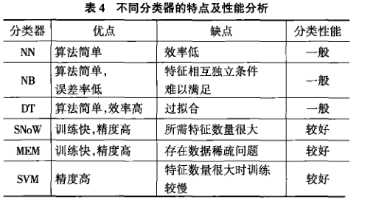
表四对现有文献中不同学习算法的优缺点、分类性能等进行总结。
评价：当前问题分类大多采用SVM和最大熵模型。
最大熵模型较之SVM有更快的训练速度，但是不便使用复杂的特征。SVM对噪声数据
和不相关的特征具有鲁棒性，其分类的准确率较高。
研究表明：在使用相同特征的情况下，SVM算法的性能要明显高于其它学习算法。

Slide 28
核方法
卷积核
卷积树核 以所有句法树的字树片段作为特征向量的组成，不需要显式的抽取字树片段。
浅层语义树核 获得了98.8%的大分类精度
核函数具有的特性 良好的复合特性，还有人通过对树核和线性核进行复合操作，效果也不错
注意：实际用和核方法进行问题分类时，需根据处理问题本身的特点来设计核函数

Slide 29
半监督学习
监督学习的缺点
人工标注训练数据的成本高、进而导致的训练的数据量不大，从而影响问题分类精度的进一步提升.未标注数据比较容易获得，故有人就用半监督学习
来研究问题分类
协同学习(co-training)

Slide 30
其它范式学习
主动学习
其核心思想是算法通过少量标注,可以实现与从训练集中获取更高精度的数据。
迁移学习
可以在训练集和测试集数据不满足同领域同分布的情况下，将一个领域的知识学习迁移到另一个相关领域。
基于迁移学习实现问题分类时，对领域适应性问题的解决最为关键。

Slide 31

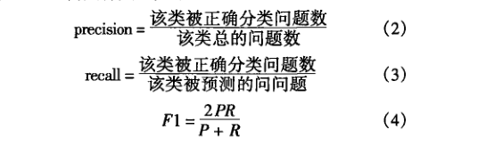
四、性能评测
评价标准
对于问题分类的性能评价，通常采类准确率(accuracy)作为标准。其定义如下：
对于衡量单个类别上的分类准确度，需要同时给出其匪类精度P(precsion)、召回率(recall)和F1值(F1-score),具体定义如下：
i

Slide 32
对于一个问题可以属于几个不同问题类别的情况，历史及测试结果只要属于某一类别就可以认为该问题正确分类。
eg.什么时候毛泽东在那儿宣布新中国成立？时间 、地点 。

Slide 33
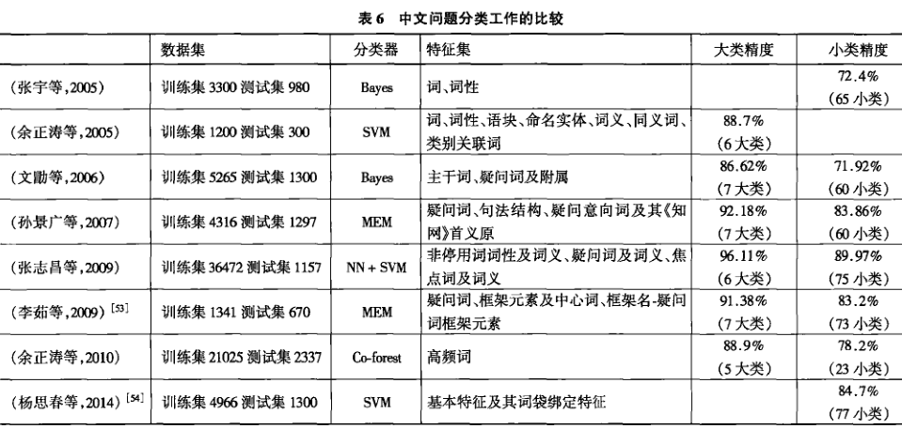
中文分类工作的比较
MEM：最大熵算法 NN：最近邻算法(NearestNeighbor)

Slide 34
总结：
1、大多数采用SVM和MEM分类器，并利用词性、词义、命名实体、中心词(焦点词)、疑问词、句法结构等其它特征。
2、目前中文问题分类主要还是基于监督学习。将核方法、半监督学习、迁移学习等应用到中文问题分类的研究工作还非常少见。
3、与英文问题分类相比，由于中文自然语言处理技术所限及相应语义知识资源的缺乏，现阶段中文问题分类的精度普遍较低。

Slide 35
四、展望
随着开放域问答面临更加复杂的应用场景，问题分类研究还需要在以下几个。方面不断深化和拓展
（1)高效的问句特征提取技术研究
目前，已有研究人员用深度学习的方法获取文本特征，可以尝试将深度学习用于问题分类中的特征提取上。
（2）融合多种学习范式的问题分类研究（即把多种方法融合）
现阶段监督学习的问题分类方法占据主流，核方法、主动学习、迁移学习等在问题分类中的应用还比较初步。下一步可以考虑各种学习方式的优点，在传统监督学习的基础上，融合其它方法，根据问题分类的特点选取合适的分类模型。

Slide 36
（3）面向真实问题的问题分类研究
现在问题分类研究大锁基于人工编辑处理的简单问题（受TREC QA评测影响），这些问题并不能代表互联网上海量的真实问题。对于中文文本，中文语言表达的更多样和复杂。为使问题分类真正有助于问答系统的答案生成，下一步，需要深入开展面向真实问题的问题分类研究。
4、面向社区问答系统的问题分类研究
近年来，社区问答逐渐成为开放域问答的研究热点。现在问答社区中的问题都是按照预定义的分类体系组织的，在用户无法确定问题类别时需要系统自动对其归类，由于要考虑分类体系的动态更新和复杂的多句子级问题的处理等，实现社区问答的问题分类要面临更所的技术挑战。目前这当面的研究工作还非常少见。

Slide 37
5、面向知识库问答系统的中文问题分类研究
针对知识库问答系统，中文问题分类比英文问题分类需要更高的语义要求，为进一步提升中文问题分类的性能，需要在HowNet等现有语义知识资源的基础上，通过结合知识图谱等其它语义知识资源，来获取更为丰富的语义特征信息现阶段支持中文的知识图谱还很少，构建中文知识图谱是一件重要的基础性工作。

Slide 38
谢谢！

Slide 39
名词解释
知网(HowNet)是一个以汉语和英语的词语所代表的概念为描述对象，以揭示概念与概念之间以及概念所具有的属性之间的关系为基本内容的常识知识库。
HowNet基本设计原理是把概念与概念之间的关系以及概念的属性与属性之间的关系形成一个网状的知识系统。

